Slide 1

Parque Arauco Estación
Período analizado: 01/02/2026 - 28/02/2026

Slide 2

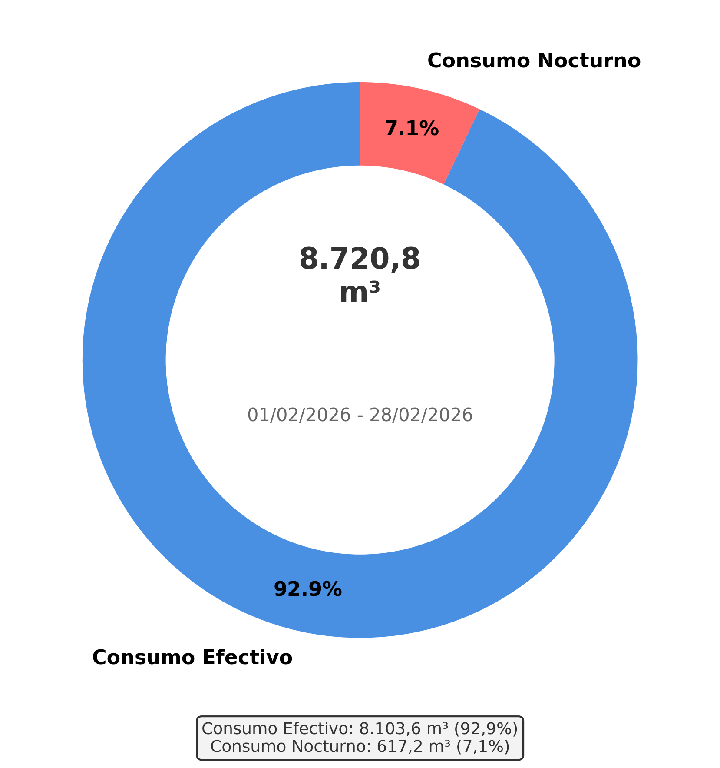
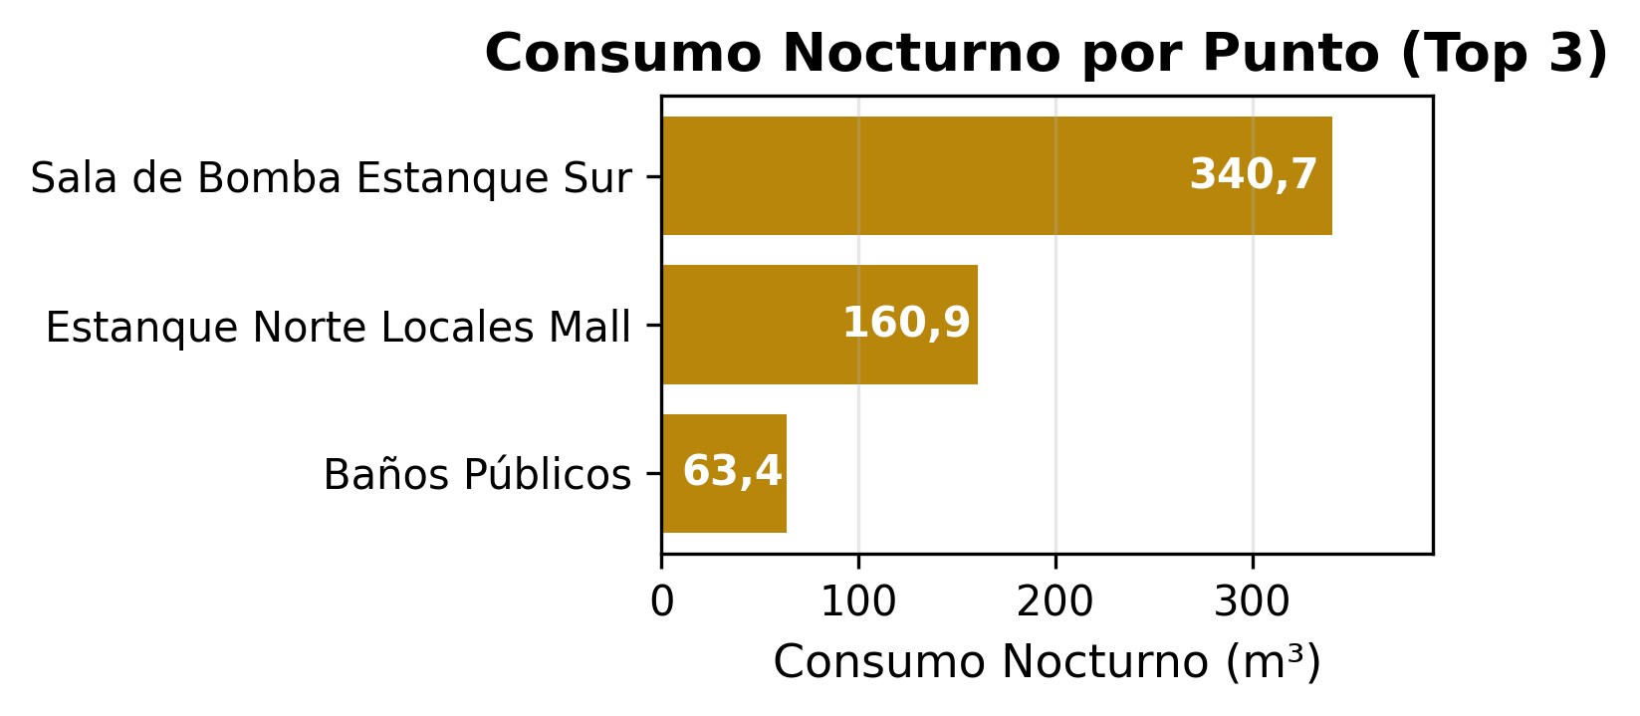
Análisis de Consumo Hídrico
Métricas Críticas - Agregado
Análisis de 28 días de consumo hídrico revela patrones críticos y detección de fuga significativa. Se registró un pico de consumo el 02/02/2026 (374,9 m³), un 20,4% por encima del promedio. Se detectaron 7 alertas de consumo nocturno, indicando actividad hídrica anómala. Se recomienda realizar una inspección exhaustiva para localizar la fuente de la filtración.
Consumo Total
8.720,8 m³
Promedio Diario
311 m³
Día Mayor Consumo
374,9 m³
Alertas Nocturnas
7
Consumo Nocturno
617,2 m³
(7,1%)
28 días consumo Noc. de 28 días
Consumo Efectivo
8.103,6 m³
(92,9%)
Valorización Consumo Nocturno
$769.698
Valorización Consumo Efectivo
$10.105.189

Slide 3
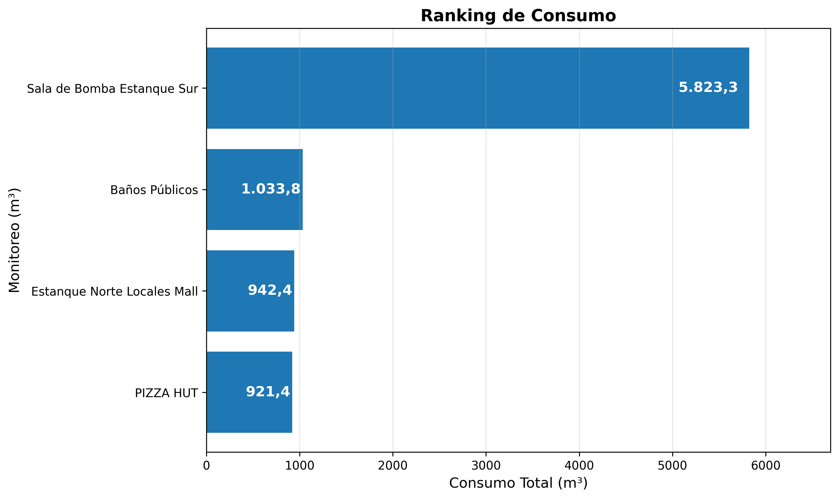
Ranking de Consumo
Análisis: Este gráfico muestra el ranking de consumo total de cada monitoreo de Parque Arauco Estación, ordenado de mayor a menor consumo. El monitoreo con mayor consumo durante el período fue 'Sala de Bomba Estanque Sur' con 5.823,3 m³. Este ranking permite identificar los puntos de mayor consumo y priorizar acciones de optimización.

Slide 4
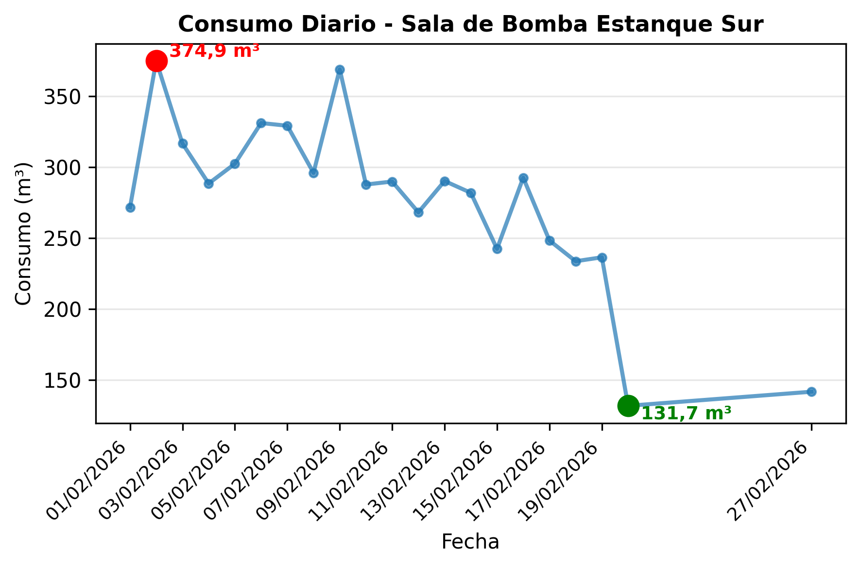
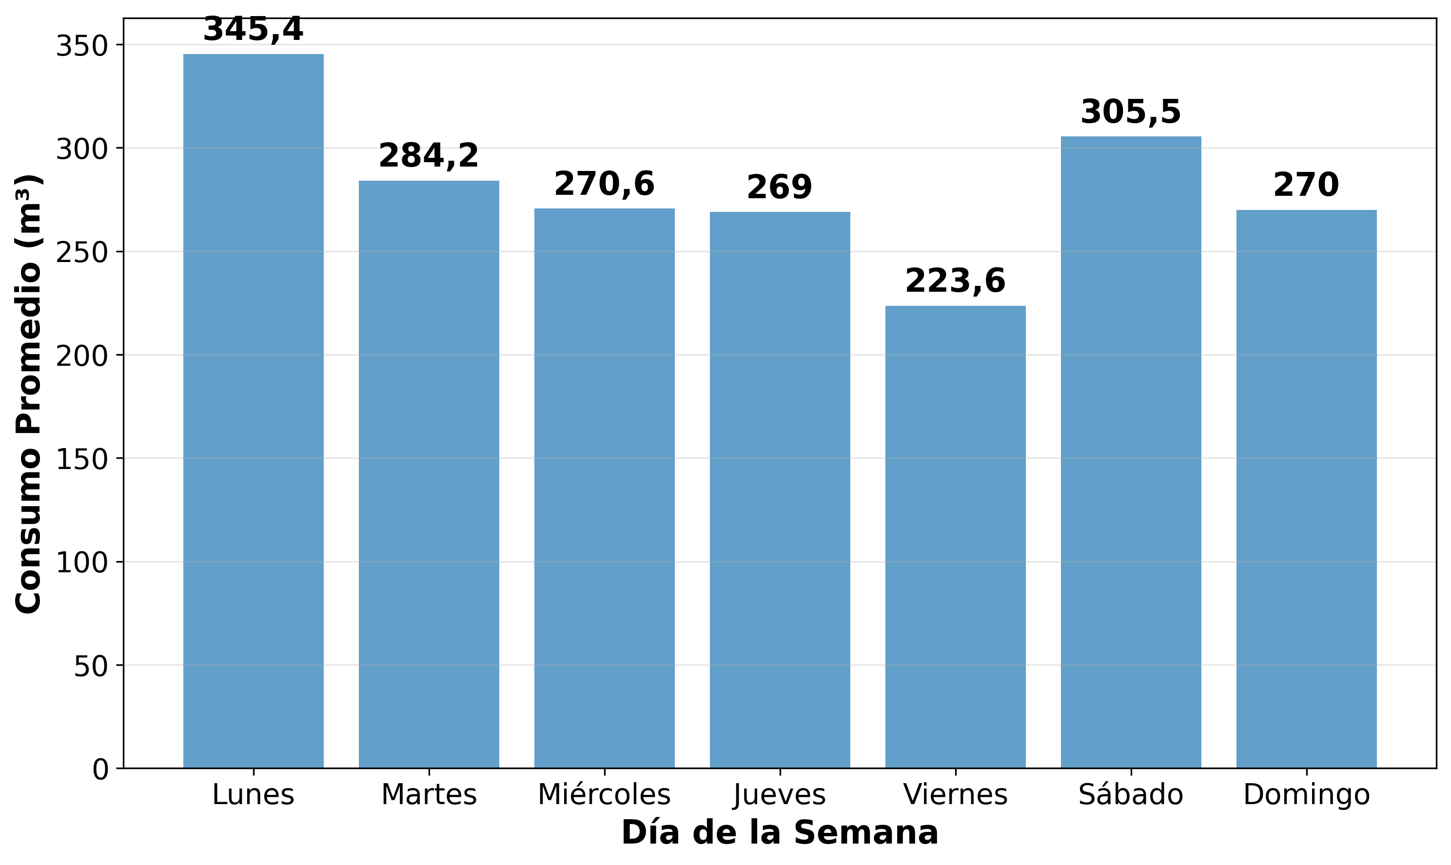
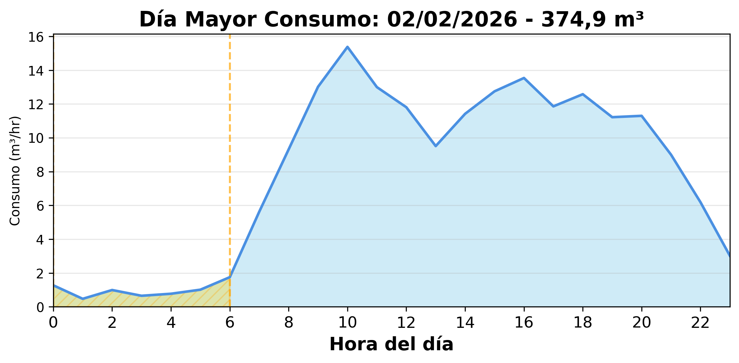
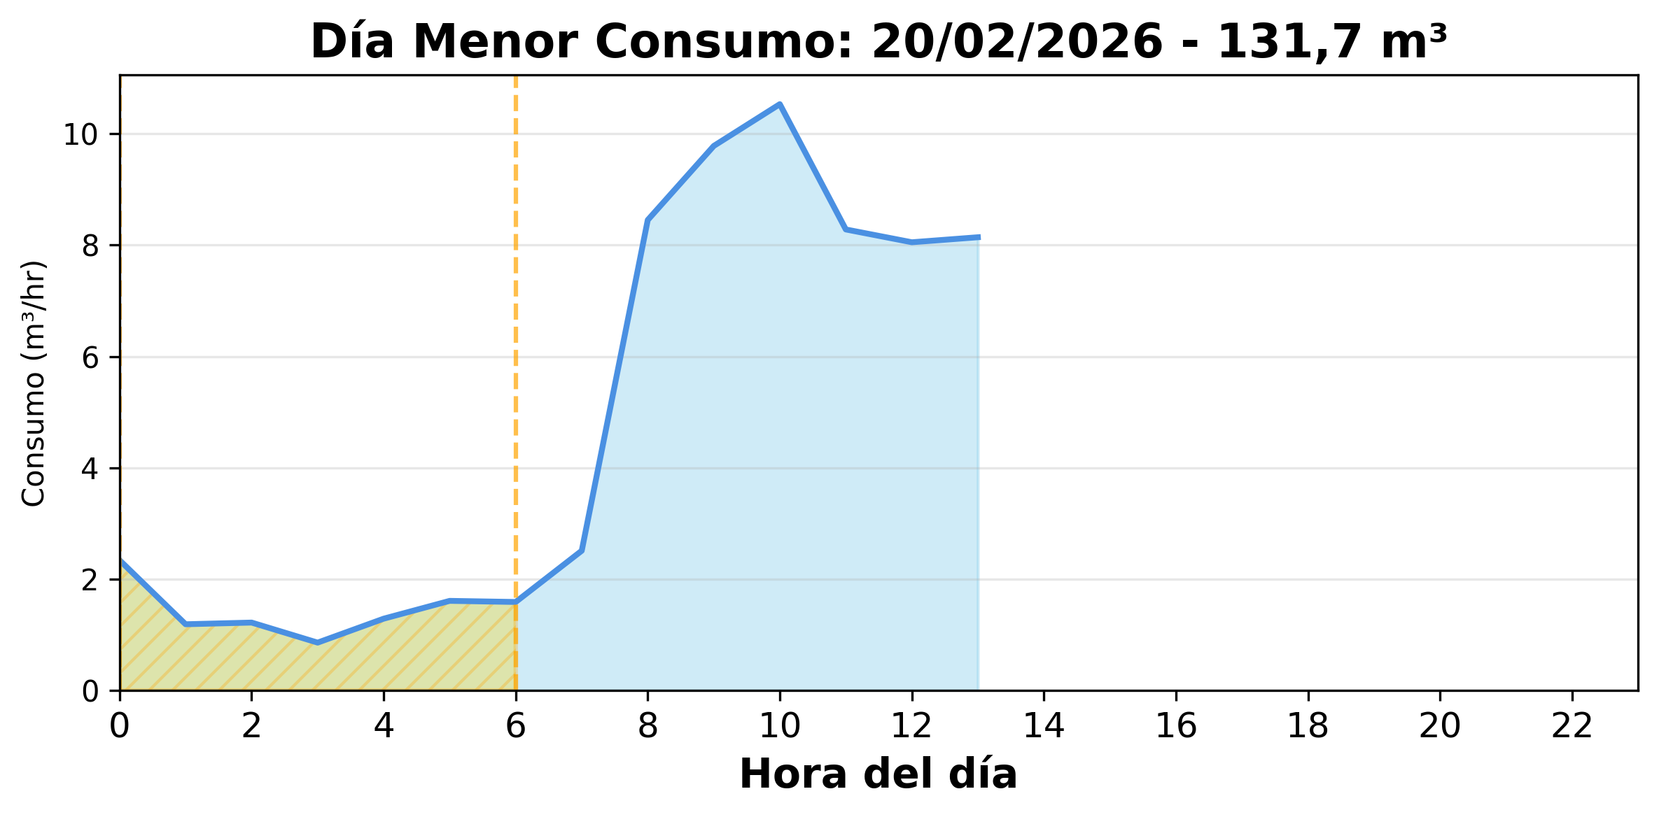
Sala de Bomba Estanque Sur
Indicadores
Consumo Total del Período
5.823,3 m³
Consumo Nocturno
340,7 m³ (5,9%)
21 días de 28
0 alertas
Consumo Diurno
5.482,6 m³ (94,1%)
Valorización Consumo Nocturno
$424.878
Valorización Consumo Diurno
$6.836.740

Slide 5
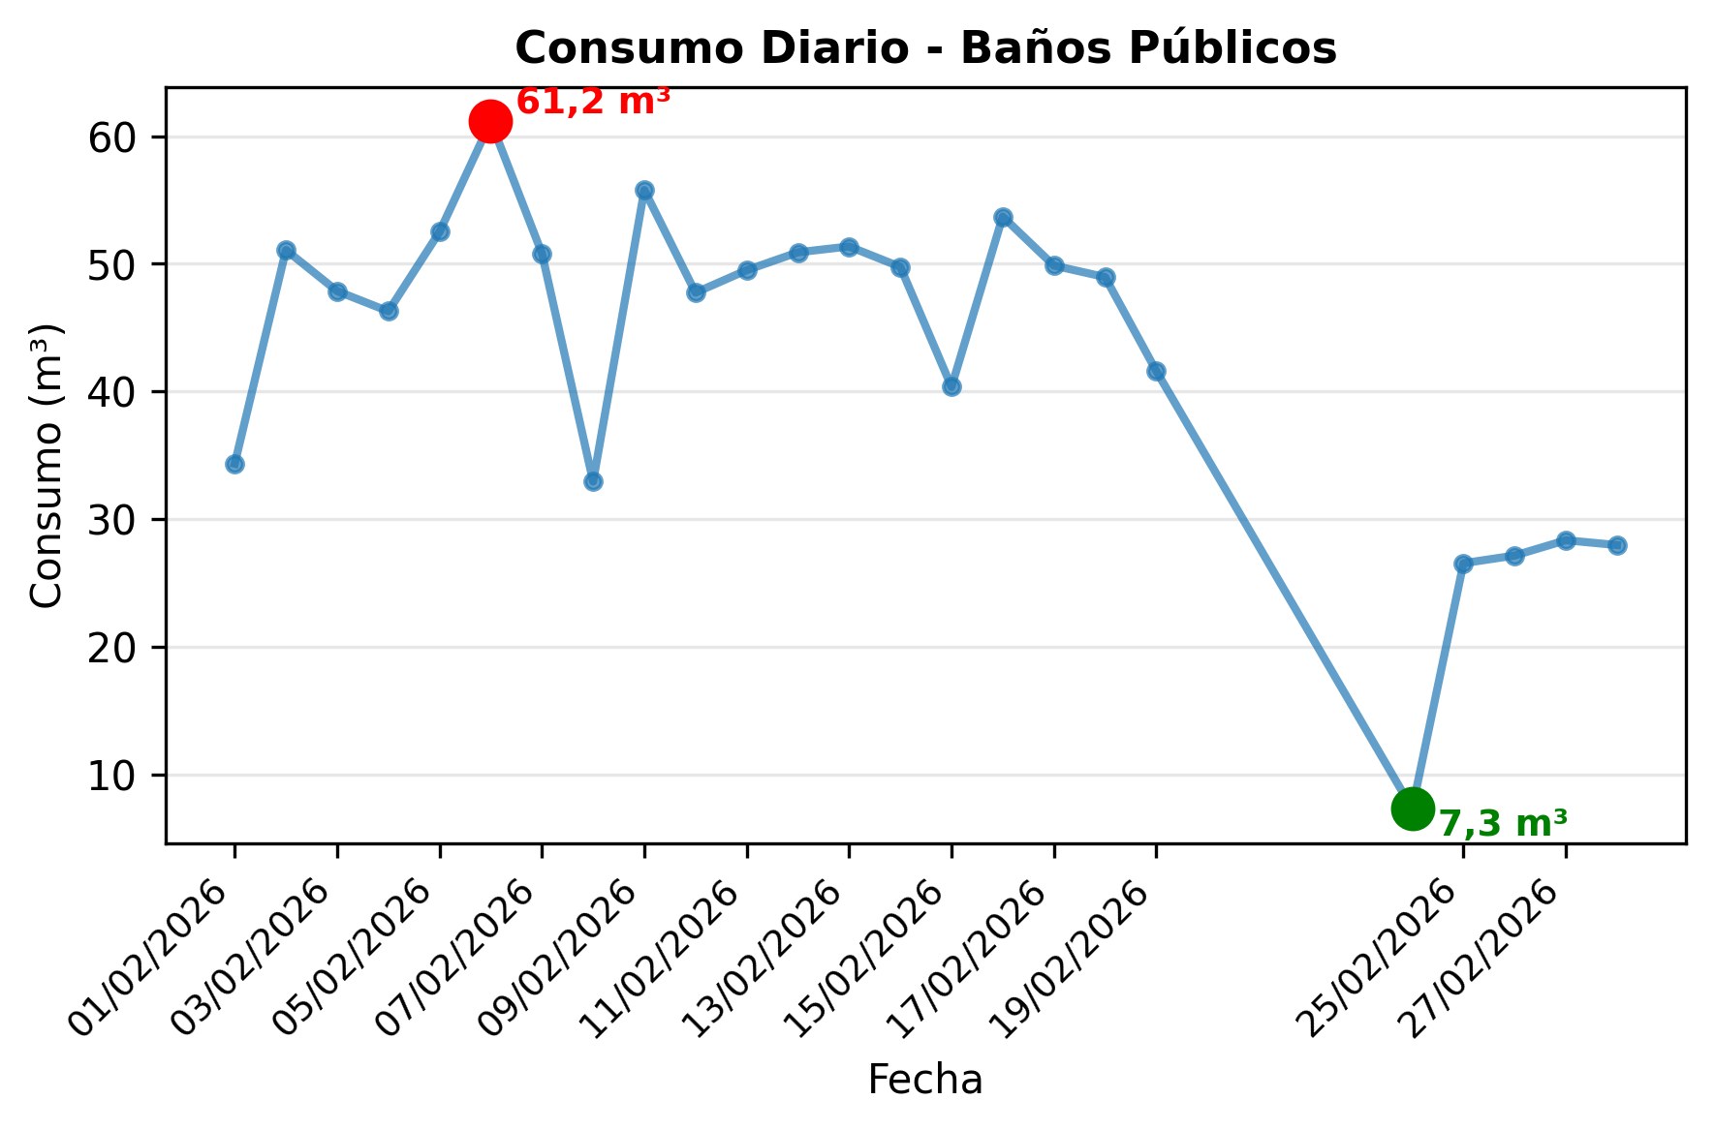
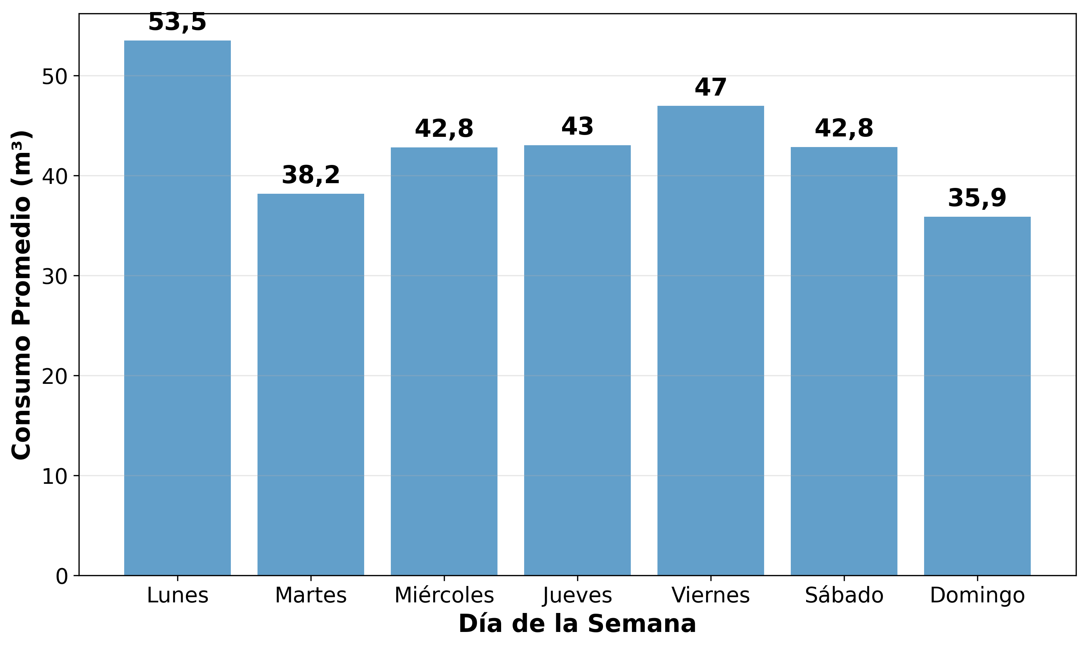
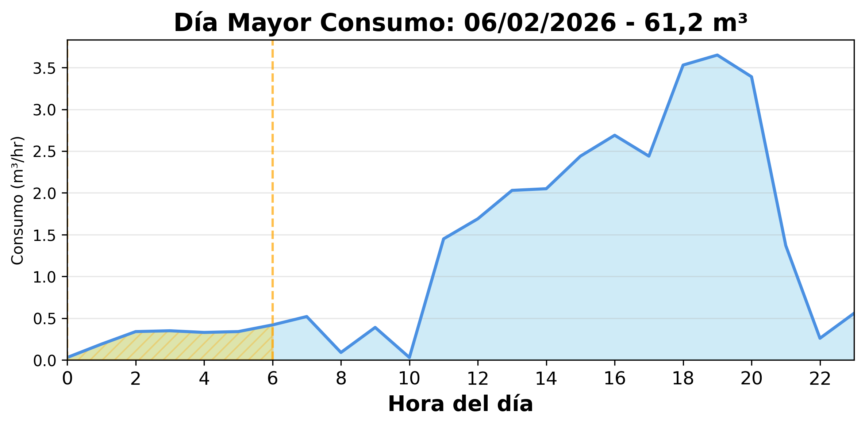
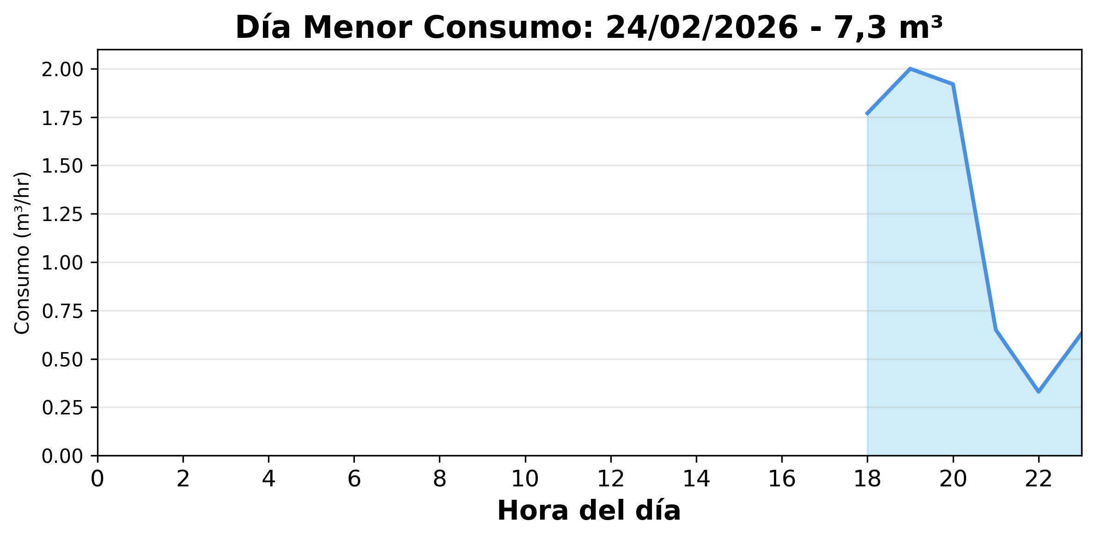
Baños Públicos
Indicadores
Consumo Total del Período
1.033,8 m³
Consumo Nocturno
63,4 m³ (6,1%)
23 días de 28
1 alertas
Consumo Diurno
970,3 m³ (93,9%)
Valorización Consumo Nocturno
$79.122
Valorización Consumo Diurno
$1.210.002

Slide 6
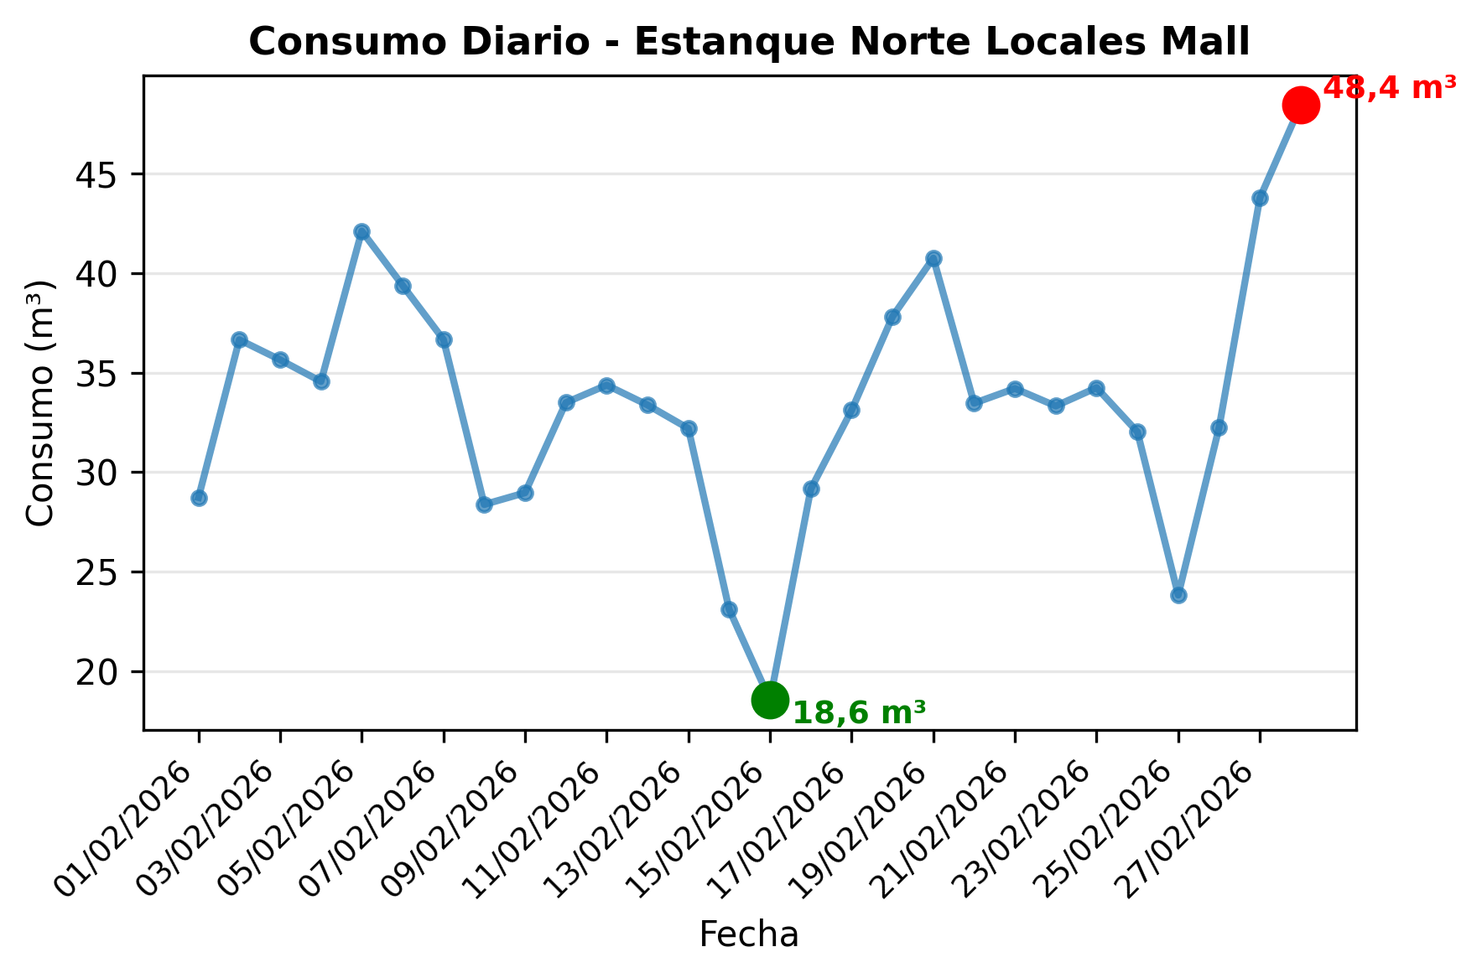
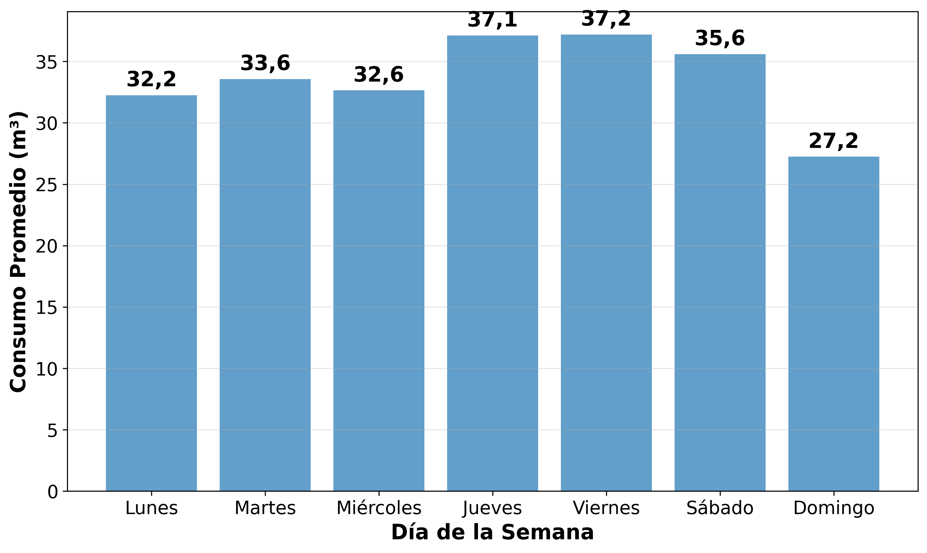
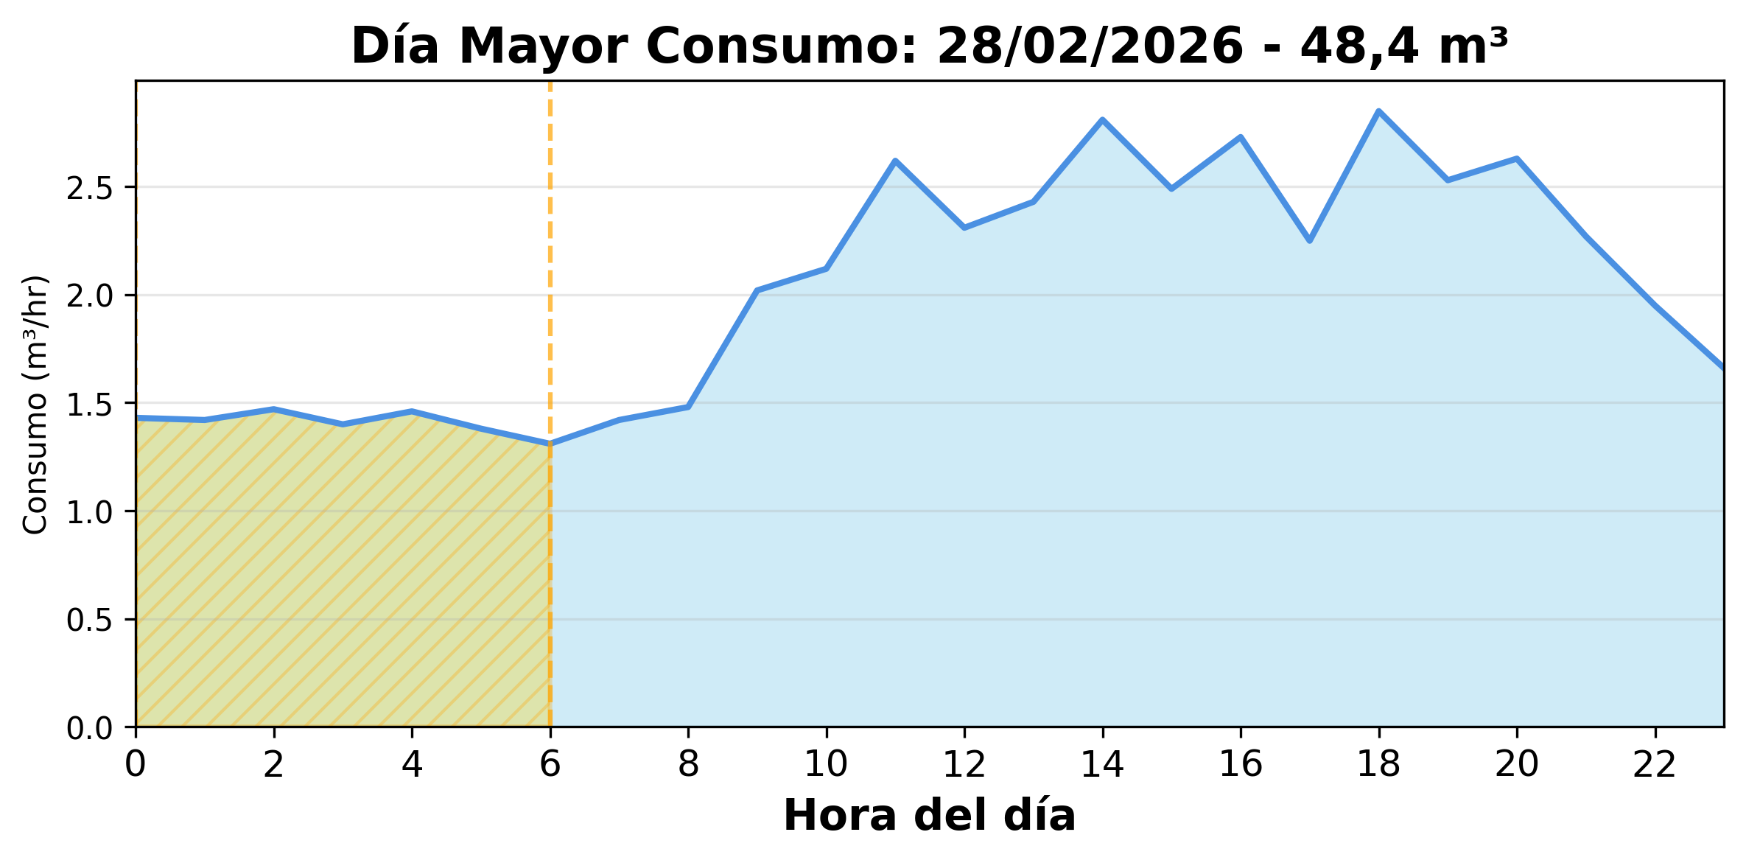
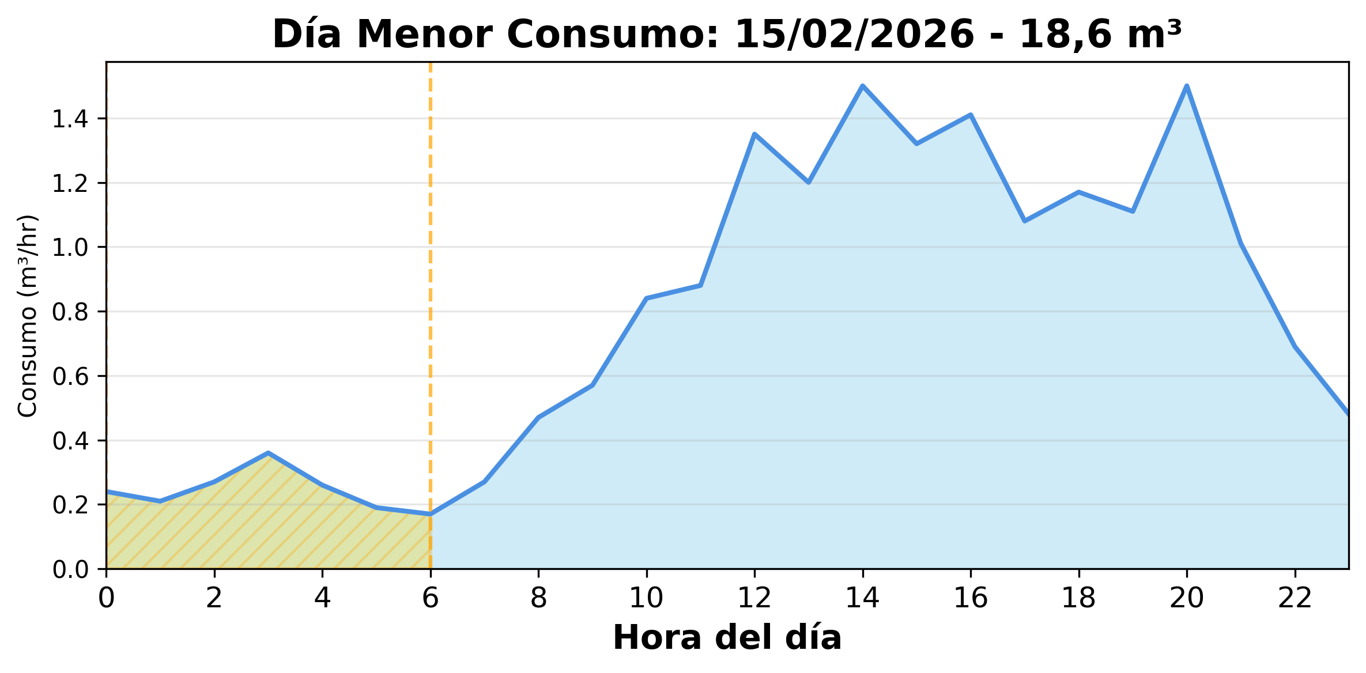
Estanque Norte Locales Mall
Indicadores
Consumo Total del Período
942,4 m³
Consumo Nocturno
160,9 m³ (17,1%)
28 días de 28
5 alertas
Consumo Diurno
781,5 m³ (82,9%)
Valorización Consumo Nocturno
$200.630
Valorización Consumo Diurno
$974.580

Slide 7
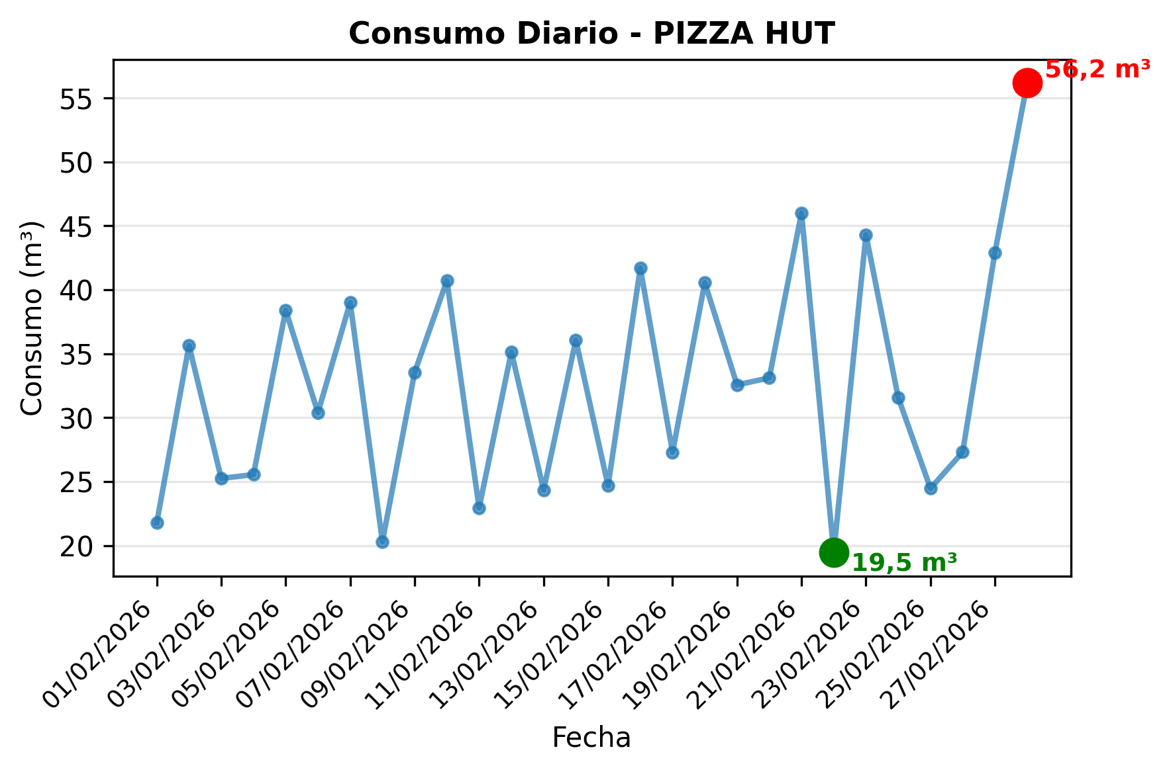
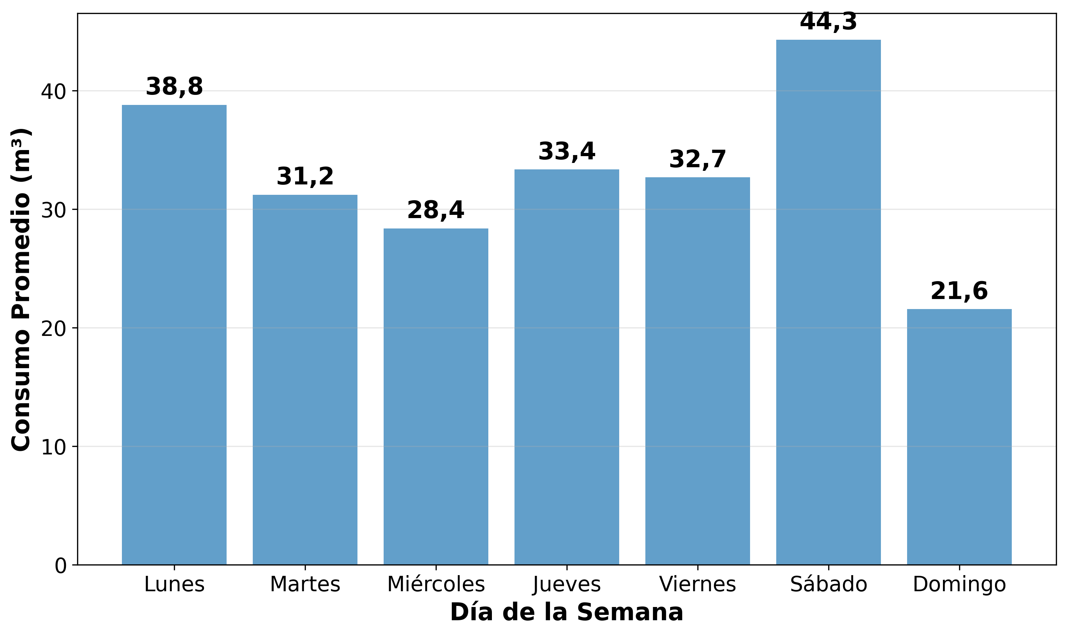
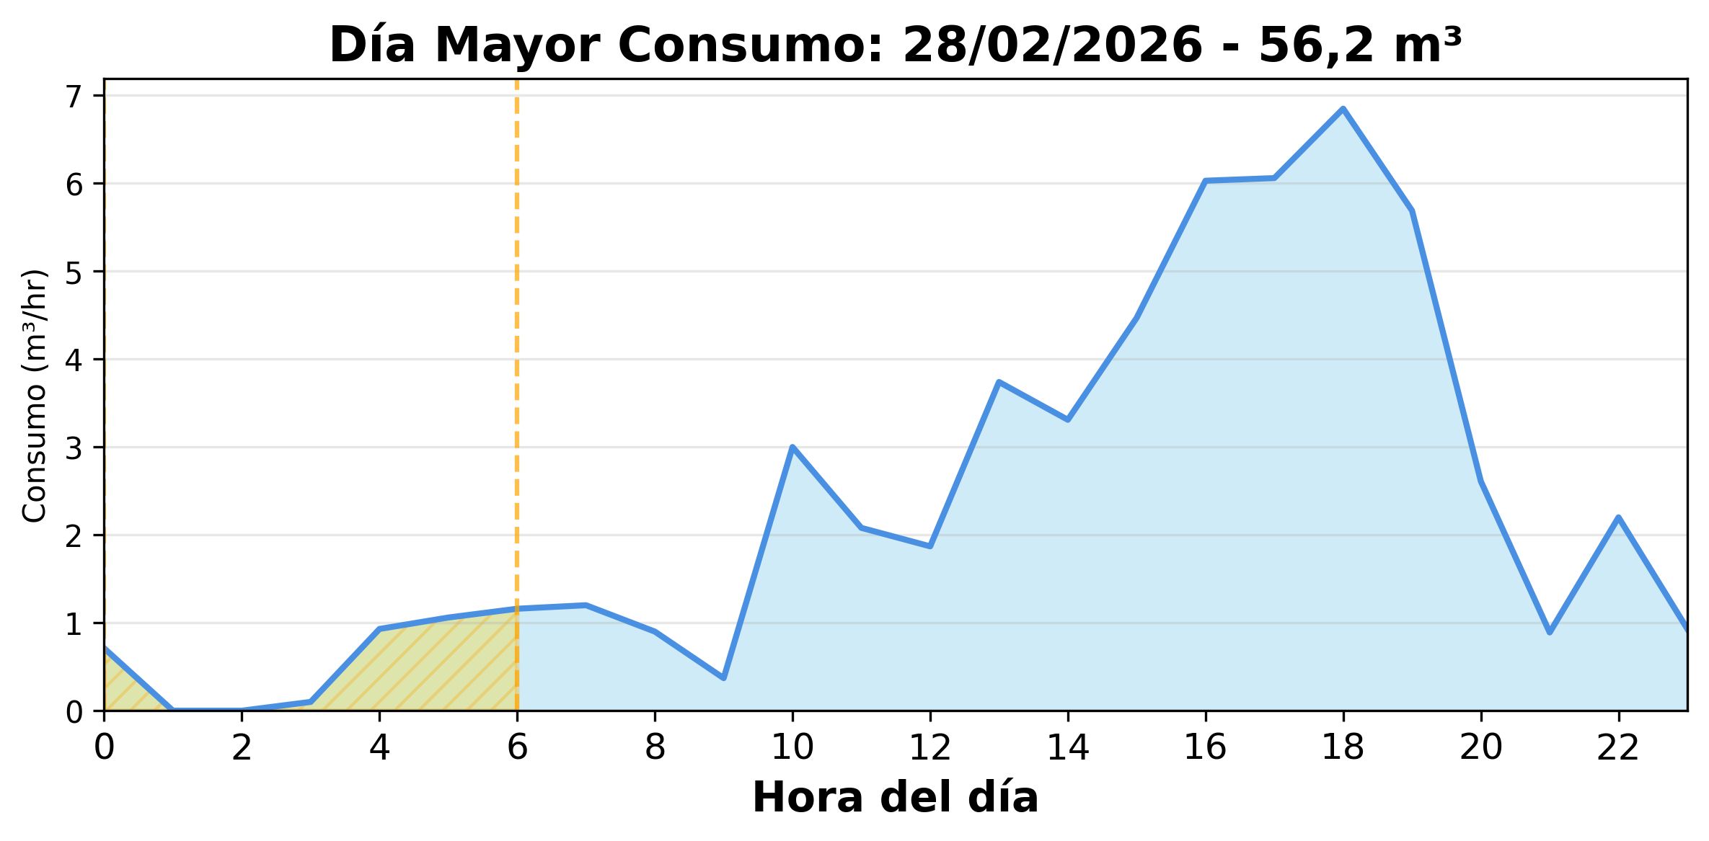
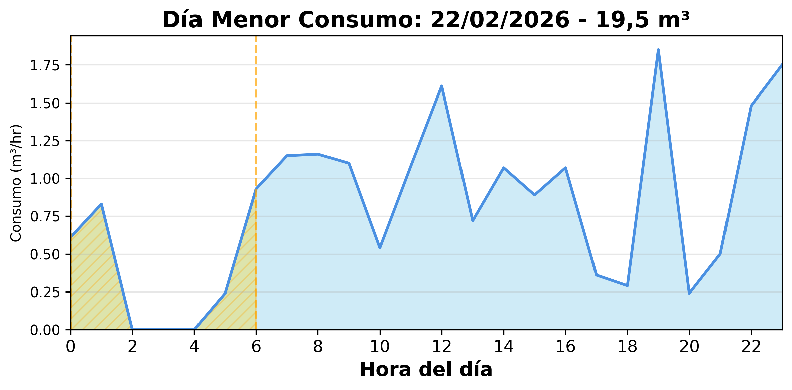
PIZZA HUT
Indicadores
Consumo Total del Período
921,4 m³
Consumo Nocturno
52,2 m³ (5,7%)
26 días de 28
1 alertas
Consumo Diurno
869,2 m³ (94,3%)
Valorización Consumo Nocturno
$65.068
Valorización Consumo Diurno
$1.083.867

